Slide 1

“Support on Safety”
“Sistema Online de Segurança”
“YOUR SAFET´S ONE SIGNAL AWAY”
“Sua Segurança a um Sinal de Distância”

Slide 2
Funcionários
“Support on Safety”
Nome: Deivide Benedito- Programador
Nome: Elizabete Fabri- Programador Jr
Nome: Mariana de Souza- Marketing Digital
Nome: Geovanna Morroni- Analista Financeiro

Slide 3
“Support on Safety”
VIDEO

Slide 4
História da Empresa
A Support on Safets nasceu no ano de 2017
com intuito de prestar serviços na área da tecnologia.
Como a tecnologia esta em constante evolução logo, fomos mudando o foco e migramos para área da segurança online.
Hoje nossa empresa possui em sua carteira de clientes, grandes empresas de porte estadual, nacional e internacional, desenvolvendo e criando soluções inovadoras e de ponta estamos aptos a fornecer os melhores serviços.

Slide 5

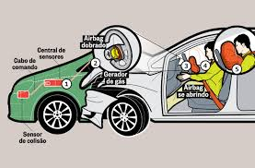
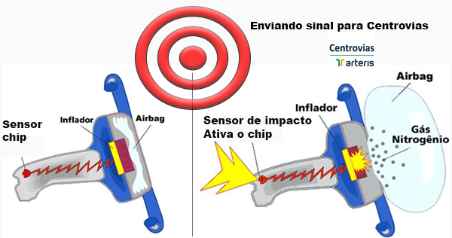
“Car crash tracking”
“Rastreador de acidente, de carro”
O programa é instalado no microchip com sistema de gps.
Onde implantamos dentro da caixa de sensores junto ao airbag.
Quando ocorre o acidente, ativa o chip e o airbag enviando os
sinais da localização do veiculo, para a central da centrovias

Slide 6

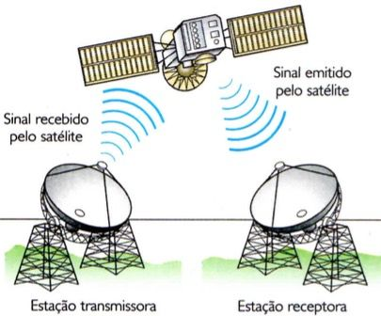

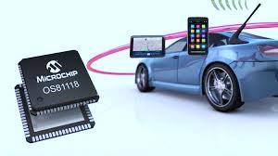
“Car crash tracking”
O Monitoramento permite localizar o seu veículo de forma rápida e fácil, através do rastreador instalado que recebe sinais GPS.​ Além disso oferecemos um histórico completo, fornecendo não só a posição do veículo no exato momento do acidente, como também o histórico, contendo os pontos pelos quais o seu veículo circulou no último período (horas, dias meses, e outros)

Slide 7
Índices de acidentes
53,7% dos acidentes são causados pela negligência ou imprudência dos motoristas,
30,3% ou falta de atenção do condutor
23,4% É o chamado “fator humano”.

Slide 8

Tecnologia no mundo
Atualmente em vários países usam um sistema em seus veículos, que se chama On Star Corporation que é uma subsidiaria da Gerenal Motors que fornece comunicações baseadas em assinatura, segurança no veículo, serviços de emergência, chamadas com viva-voz, navegação curva a curva e sistemas de diagnóstico remoto nos Estados Unidos, Canadá, China, México, Europa, Brasil e Argentina. Que auxilia o motorista a prevenir um futuro acidente... Se o mesmo conseguir prevê-lo.

Slide 10
VALOR TOTAL DE INVESTIMENTOS

Slide 11
